Slide 1



Preghiera Toc Toc
Io sono con voi tutti i giorni
Seconda settimana - Accoglienza

Slide 2
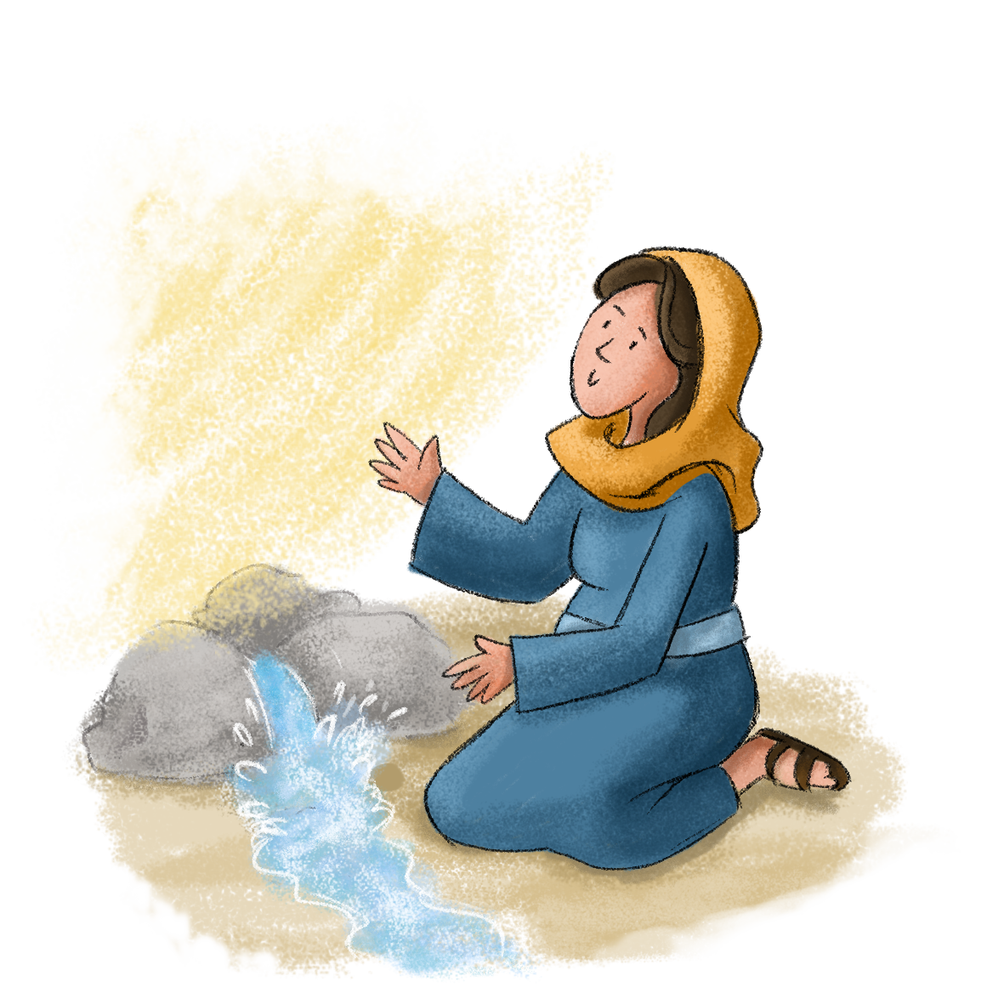
VEDERE?

Slide 3
Entrare in preghiera
Ci si raduna all’ingresso della chiesa o della cappella. Un ragazzo attacca allo stipite della porta di ingresso la parola Vedere?.
Inizia il Canto:
Io sono con voi tutti i giorni
Io sono con voi tutti i giorni
Memoria che guida, speranza
che salva
Io sono con voi tutti i giorni
Guarda intorno a te con occhi
aperti
Sguardi che son fatti per
stupirsi
Se lo accoglierai schiudersi vedrai
Un paesaggio di nuovi orizzonti

Slide 4
Entrare in preghiera
Invito alla preghiera
G. Nel nome del Padre…
L. Signore, anche oggi ti fai vicino.
T. Aiutaci ad accoglierti.
L. Signore, vieni incontro ad ognuno di noi.
T. Vogliamo aprirti il nostro cuore.

Slide 5
Accensione della candela
Su un sottofondo musicale si accende la candela dell’accoglienza, di colore verde.

Slide 6
Parola di Dio
L. Ascoltiamo il libro della Genesi. (Gen 16,6-13)
T. La tua Parola ci renda simili a te, Signore.
In quei giorni. Abram disse a Sarài: «Ecco, la tua schiava è in mano tua:
trattala come ti piace». Sarài allora la maltrattò, tanto che quella fuggì
dalla sua presenza. La trovò l’angelo del Signore presso una sorgente
d’acqua nel deserto, la sorgente sulla strada di Sur, e le disse: «Agar,
schiava di Sarài, da dove vieni e dove vai?». Rispose: «Fuggo dalla
presenza della mia padrona Sarài». Le disse l’angelo del Signore:
«Ritorna dalla tua padrona e restale sottomessa».

Slide 7
Parola di Dio
Le disse ancora l’angelo del Signore: «Moltiplicherò la tua discendenza e
non si potrà contarla, tanto sarà numerosa». Soggiunse poi l’angelo del
Signore: «Ecco, sei incinta: partorirai un figlio e lo chiamerai Ismaele,
perché il Signore ha udito il tuo lamento. Egli sarà come un asino
selvatico; la sua mano sarà contro tutti e la mano di tutti contro di lui, e
abiterà di fronte a tutti i suoi fratelli».
Agar, al Signore che le aveva parlato, diede questo nome: «Tu sei il Dio
della visione», perché diceva: «Non ho forse visto qui colui che mi
vede?».

Slide 8
Preghiera
Signore,
il tuo sguardo è sempre su di noi,
conosci i pensieri del nostro cuore,
le nostre gioie e le nostre sofferenze.
Aiutaci a ringraziare per le cose belle
e a vivere al meglio le difficoltà,
sicuri che tu sei sempre con noi
pronto a consolarci e a incoraggiarci.

Slide 9
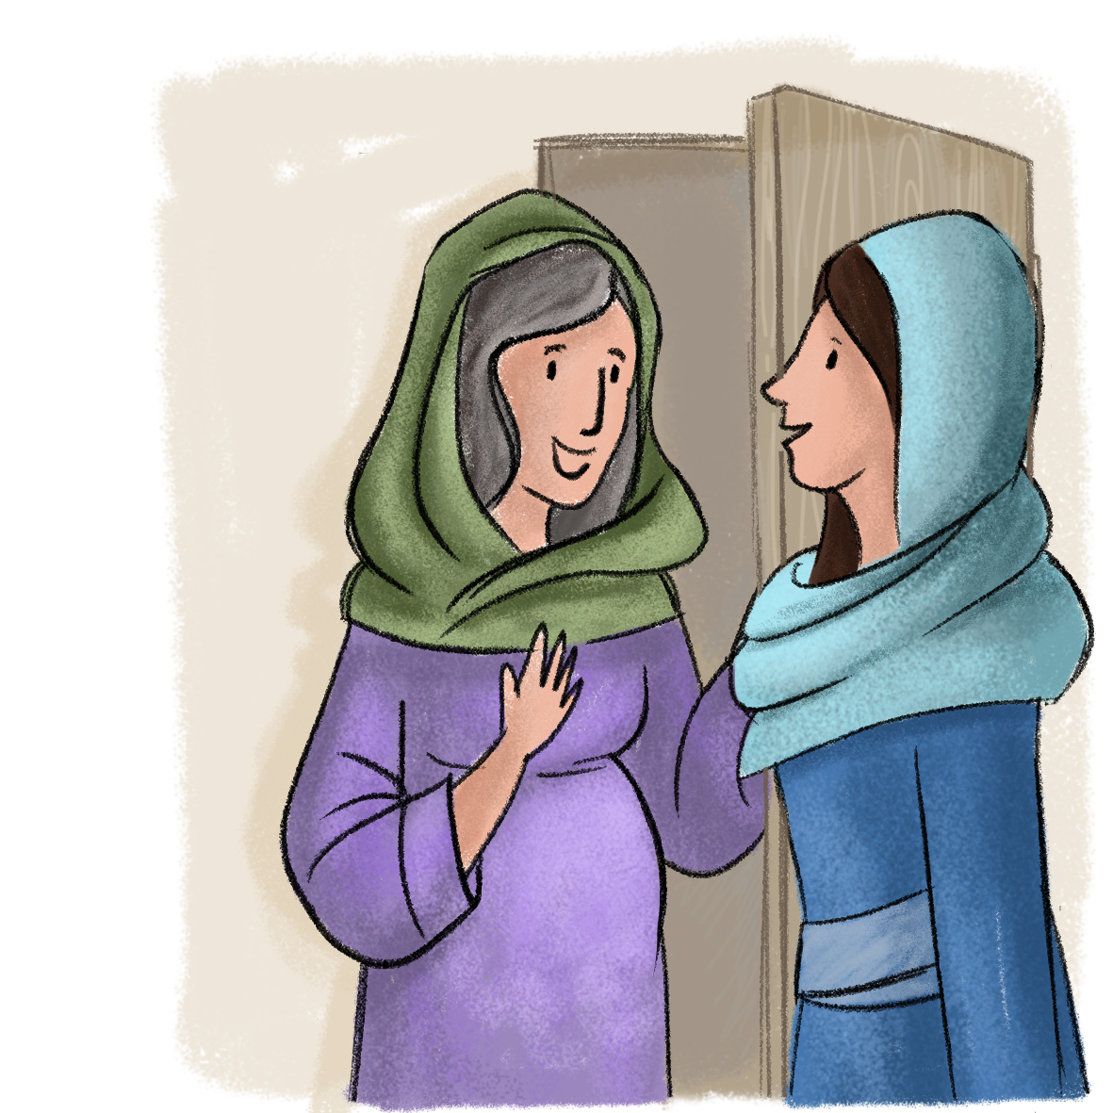
VISITARE?

Slide 10
Entrare in preghiera
Ci si raduna all’ingresso della chiesa o della cappella. Un ragazzo attacca allo stipite della porta di ingresso la parola Visitare?.
Inizia il Canto:
Io sono con voi tutti i giorni
Io sono con voi tutti i giorni
Memoria che guida, speranza
che salva
Io sono con voi tutti i giorni
Guarda intorno a te con occhi
aperti
Sguardi che son fatti per
stupirsi
Se lo accoglierai schiudersi vedrai
Un paesaggio di nuovi orizzonti

Slide 11
Entrare in preghiera
Invito alla preghiera
G. Nel nome del Padre…
L. Signore, anche oggi ti fai vicino.
T. Aiutaci ad accoglierti.
L. Signore, vieni incontro ad ognuno di noi.
T. Vogliamo aprirti il nostro cuore.

Slide 12
Accensione della candela
Su un sottofondo musicale si accende la candela dell’accoglienza, di colore verde.

Slide 13
Parola di Dio
L. Ascoltiamo il Vangelo secondo Luca. (Lc 1,39-45)
T. La tua Parola ci renda simili a te, Signore.
In quei giorni Maria si alzò e andò in fretta verso la regione montuosa, in
una città di Giuda. Entrata nella casa di Zaccaria, salutò Elisabetta.
Appena Elisabetta ebbe udito il saluto di Maria, il bambino sussultò nel
suo grembo. Elisabetta fu colmata di Spirito Santo ed esclamò a gran
voce: «Benedetta tu fra le donne e benedetto il frutto del tuo grembo!
A che cosa devo che la madre del mio Signore venga da me?

Slide 14
Parola di Dio
Ecco, appena il tuo saluto è giunto ai miei orecchi, il bambino ha
sussultato di gioia nel mio grembo. E beata colei che ha creduto
nell’adempimento di ciò che il Signore le ha detto».

Slide 15
Preghiera
Chiediamo a Maria di essere, come lei, pronti a farci prossimi
verso gli altri.
Ave Maria…

Slide 16
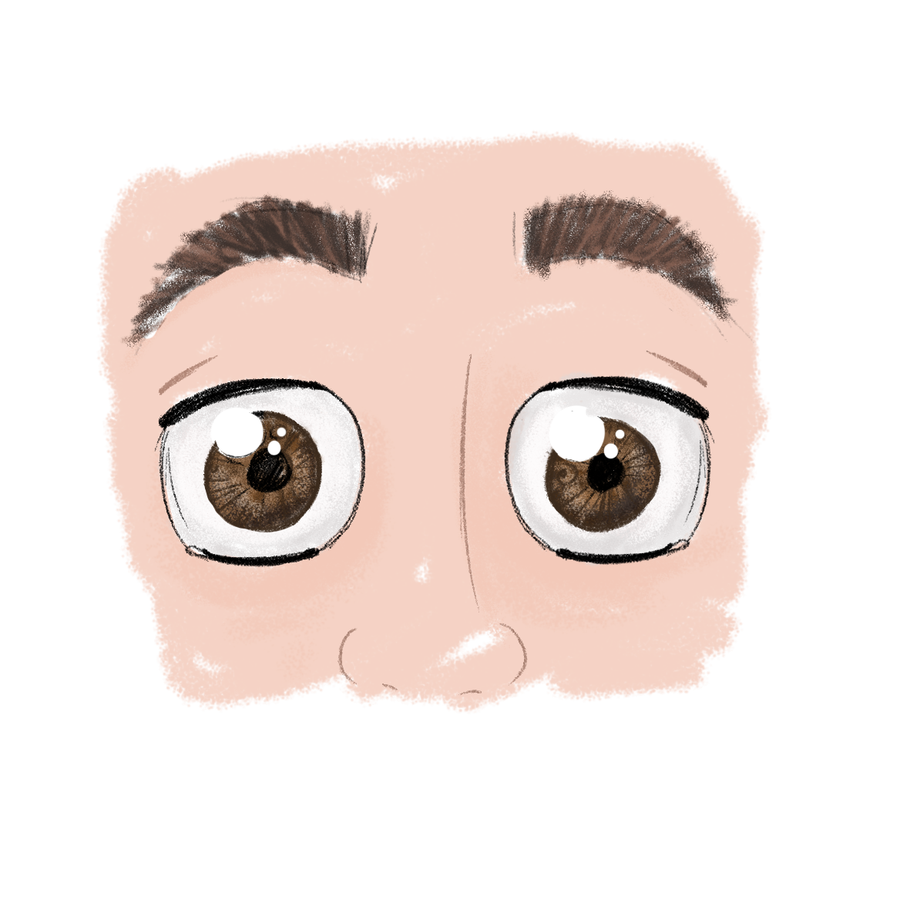
STUPIRSI?

Slide 17
Entrare in preghiera
Ci si raduna all’ingresso della chiesa o della cappella. Un ragazzo attacca allo stipite della porta di ingresso la parola Stupirsi?.
Inizia il Canto:
Io sono con voi tutti i giorni
Io sono con voi tutti i giorni
Memoria che guida, speranza
che salva
Io sono con voi tutti i giorni
Guarda intorno a te con occhi
aperti
Sguardi che son fatti per
stupirsi
Se lo accoglierai schiudersi vedrai
Un paesaggio di nuovi orizzonti

Slide 18
Entrare in preghiera
Invito alla preghiera
G. Nel nome del Padre…
L. Signore, anche oggi ti fai vicino.
T. Aiutaci ad accoglierti.
L. Signore, vieni incontro ad ognuno di noi.
T. Vogliamo aprirti il nostro cuore.

Slide 19
Accensione della candela
Su un sottofondo musicale si accende la candela dell’accoglienza, di colore verde.

Slide 20
Parola di Dio
L. Ascoltiamo il Vangelo secondo Luca. (Lc 2,6-12.15-20)
T. La tua Parola ci renda simili a te, Signore.
In quei giorni. Mentre si trovavano [a Betlemme], si compirono per
[Maria] i giorni del parto. Diede alla luce il suo figlio primogenito, lo
avvolse in fasce e lo pose in una mangiatoia, perché per loro non c’era
posto nell’alloggio.
C’erano in quella regione alcuni pastori che, pernottando all’aperto,
vegliavano tutta la notte facendo la guardia al loro gregge.

Slide 21
Parola di Dio
Un angelo del Signore si presentò a loro e la gloria del Signore li
avvolse di luce. Essi furono presi da grande timore, ma l’angelo disse
loro: «Non temete: ecco, vi annuncio una grande gioia, che sarà di tutto il
popolo: oggi, nella città di Davide, è nato per voi un Salvatore, che è
Cristo Signore. Questo per voi il segno: troverete un bambino avvolto in
fasce, adagiato in una mangiatoia». […] Appena gli angeli si furono
allontanati da loro, verso il cielo, i pastori dicevano l’un l’altro: «Andiamo
dunque fino a Betlemme, vediamo questo avvenimento che il Signore ci
ha fatto conoscere».

Slide 22
Parola di Dio
Andarono, senza indugio, e trovarono Maria e Giuseppe e
il bambino, adagiato nella mangiatoia. E dopo averlo visto, riferirono ciò
che del bambino era stato detto loro. Tutti quelli che udivano si stupirono
delle cose dette loro dai pastori. Maria, da parte sua, custodiva tutte
queste cose, meditandole nel suo cuore. I pastori se ne tornarono,
glorificando e lodando Dio per tutto quello che avevano udito e visto,
com’era stato detto loro.

Slide 23
Preghiera
Con cuore pieno di stupore, ringraziamo il Signore per i suoi
doni. Preghiamo insieme e diciamo:
Grazie, Signore.
L. Per il creato e la sua bellezza.
L. Per le persone che ci vogliono bene.
L. Per la tua presenza in mezzo a noi.

Slide 24
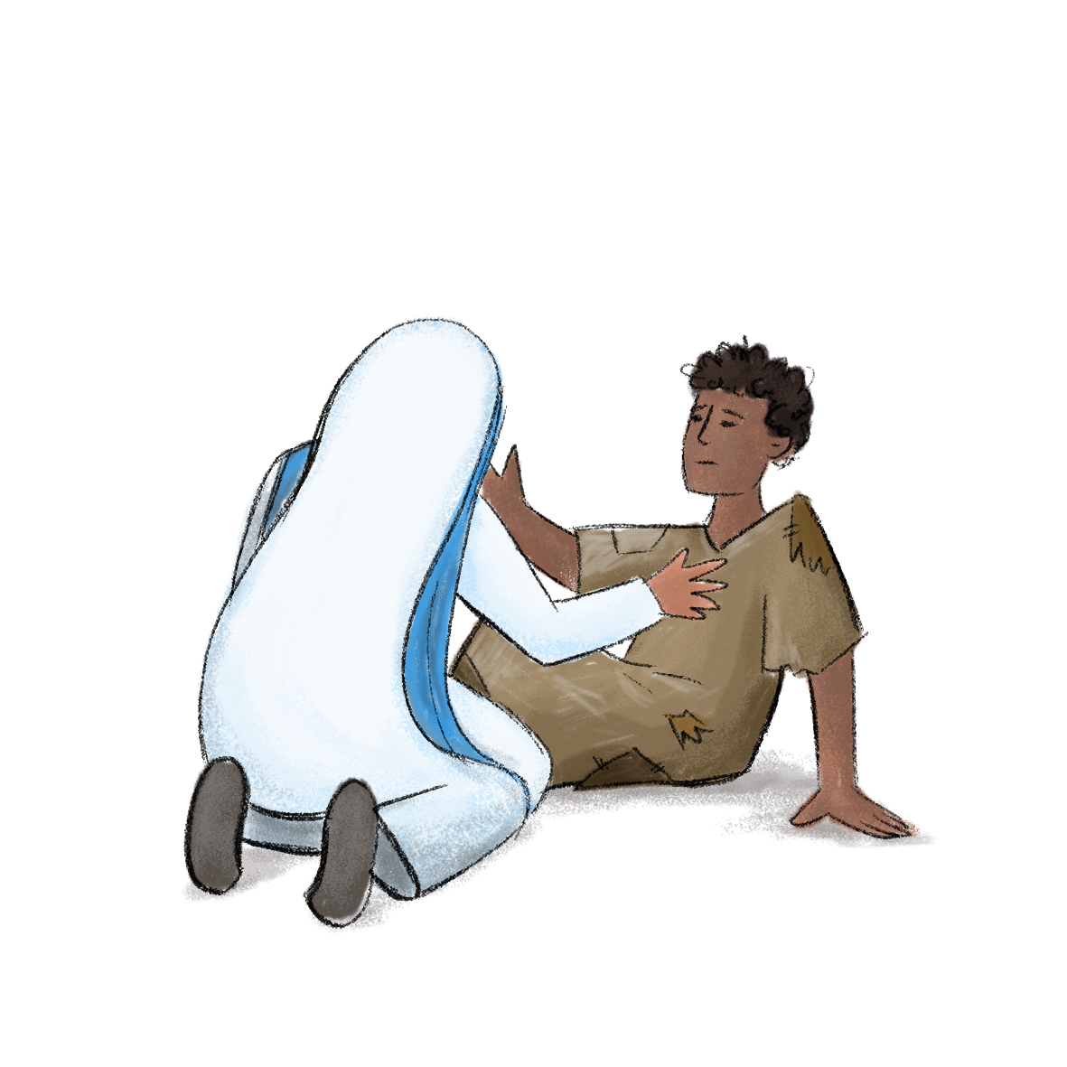
AVVICINARSI!

Slide 25
Entrare in preghiera
Ci si raduna all’ingresso della chiesa o della cappella. Un ragazzo attacca allo stipite della porta di ingresso la parola Avvicinarsi!.
Inizia il Canto:
Io sono con voi tutti i giorni
Io sono con voi tutti i giorni
Memoria che guida, speranza
che salva
Io sono con voi tutti i giorni
Guarda intorno a te con occhi
aperti
Sguardi che son fatti per
stupirsi
Se lo accoglierai schiudersi vedrai
Un paesaggio di nuovi orizzonti

Slide 26
Entrare in preghiera
Invito alla preghiera
G. Nel nome del Padre…
L. Signore, anche oggi ti fai vicino.
T. Aiutaci ad accoglierti.
L. Signore, vieni incontro ad ognuno di noi.
T. Vogliamo aprirti il nostro cuore.

Slide 27
Accensione della candela
Su un sottofondo musicale si accende la candela dell’accoglienza, di colore verde.

Slide 28
Parola di Dio
L. Ascoltiamo la vita di santa Teresa di Calcutta.
T. La sua vita ci renda simili a te, Signore.
Tutte le domeniche faccio visita ai poveri nei tuguri di Calcutta.
Non li posso aiutare, perché non ho nulla, ma vado a dar loro gioia.
L’ultima volta c’erano circa venti piccoli che aspettavano ansiosamente la
loro “Ma”. Quando mi hanno vista, mi sono corsi incontro, anche
saltellando su un piede solo. Io sono entrata. In quella para (come
chiamano qui i gruppi di case) vivevano dodici famiglie. Ogni famiglia
disponeva di un’unica stanza, lunga due metri e larga un metro e mezzo.

Slide 29
Parola di Dio
La porta era talmente stretta che a malapena sono potuta entrare, e il
soffitto così basso che non riuscivo a stare ritta in piedi. [...] Ora non mi
meraviglio che i miei piccoli poveri amino così tanto la scuola e che così
tanti di loro soffrano di tubercolosi. La povera madre [della famiglia che
madre Teresa aveva visitato] non ha pronunciato una sola parola di
lamentela della sua povertà. È stato molto doloroso per me, ma al tempo
stesso ho provato una grande gioia quando ho visto che sono felici perché
vado a trovarli. Alla fine, la madre mi ha detto: «Oh, Ma, torna a trovarci!
Il tuo sorriso ha portato il sole in questa casa!».

Slide 30
Preghiera
Chiediamo a Madre Teresa di aiutarci a portare piccoli gesti di
vicinanza a chi incontriamo: un sorriso, un saluto, una parola.
Gloria…
Santa Teresa di Calcutta, prega per noi.

Slide 31
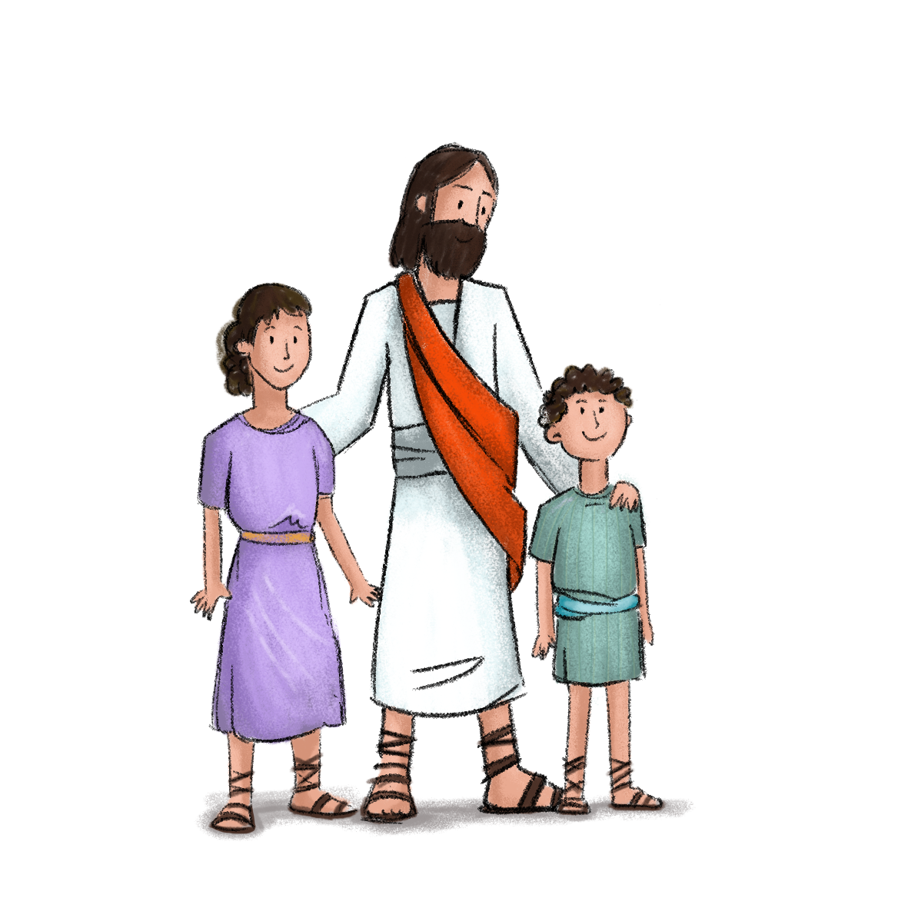
ACCOGLIERE!

Slide 32
Entrare in preghiera
Ci si raduna all’ingresso della chiesa o della cappella. Un ragazzo attacca allo stipite della porta di ingresso la parola Accogliere!.
Inizia il Canto:
Io sono con voi tutti i giorni
Io sono con voi tutti i giorni
Memoria che guida, speranza
che salva
Io sono con voi tutti i giorni
Guarda intorno a te con occhi
aperti
Sguardi che son fatti per
stupirsi
Se lo accoglierai schiudersi vedrai
Un paesaggio di nuovi orizzonti

Slide 33
Entrare in preghiera
Invito alla preghiera
G. Nel nome del Padre…
L. Signore, anche oggi ti fai vicino.
T. Aiutaci ad accoglierti.
L. Signore, vieni incontro ad ognuno di noi.
T. Vogliamo aprirti il nostro cuore.

Slide 34
Accensione della candela
Su un sottofondo musicale si accende la candela dell’accoglienza, di colore verde.

Slide 35
Parola di Dio
L. Ascoltiamo il Vangelo secondo Matteo. (Mt 25,31-40)
T. La tua Parola ci renda simili a te, Signore.
In quel tempo. Il Signore Gesù diceva ai suoi discepoli: «Quando il Figlio
dell’uomo verrà nella sua gloria, e tutti gli angeli con lui, siederà sul trono
della sua gloria. Davanti a lui verranno radunati tutti i popoli. Egli
separerà gli uni dagli altri, come il pastore separa le pecore dalle capre, e
porrà le pecore alla sua destra e le capre alla sinistra. Allora il re dirà a
quelli che saranno alla sua destra: “Venite, benedetti del Padre mio,
ricevete in eredità il regno preparato per voi fin dalla creazione del

Slide 36
Parola di Dio
mondo, perché ho avuto fame e mi avete dato da mangiare, ho avuto sete
e mi avete dato da bere, ero straniero e mi avete accolto, nudo e mi avete
vestito, malato e mi avete visitato, ero in carcere e siete venuti a
trovarmi”. Allora i giusti gli risponderanno: “Signore, quando ti abbiamo
visto affamato e ti abbiamo dato da mangiare, o assetato e ti abbiamo
dato da bere? Quando mai ti abbiamo visto straniero e ti abbiamo accolto,
o nudo e ti abbiamo vestito? Quando mai ti abbiamo visto malato o in
carcere e siamo venuti a visitarti?”. E il re risponderà loro: “In verità io vi
dico: tutto quello che avete fatto a uno solo di questi miei fratelli più
piccoli, l’avete fatto a me”».

Slide 37
Preghiera
Preghiamo insieme il Padre, perché ci dia la forza di fare il bene:
Padre nostro…

